Slide 1
과목_학년학기_단원 | suhi_p_0301_02
차시명 | 08 정리해 보아요
파일명 | suhi_p_0301_02_0008
검토 | 담당
수학팀 | 김윤희
문서 HISTORY
번호 | 버전 | 문서 작성일 | 내용 비고 | 작성자 (내선번호) | 검토자
1 | V 1.0 | 2022.01.05 | 문서 발생 | 유청훈
2 | V 1.0 | 2022.01.12 | 1차 검수 |  | 김윤희
3 | V 2.0 | 2022.01.12 | 2차 검수 |  | 김예림
4 | V 3.0 | 2022.01.20 | 문서 수정 | 김윤희
5
6
7
8
9
10
11

Slide 2
학습 단계 | 파일명 | 페이지 정보 | 프레임 수 | 자료 형태 (동영상, 애니메이션, 노래)
 | suhi_p_0301_02_0008.html | 수학 익힘 34쪽 | 1 | Html5
총 프레임 수 |  |  | 1

Slide 3

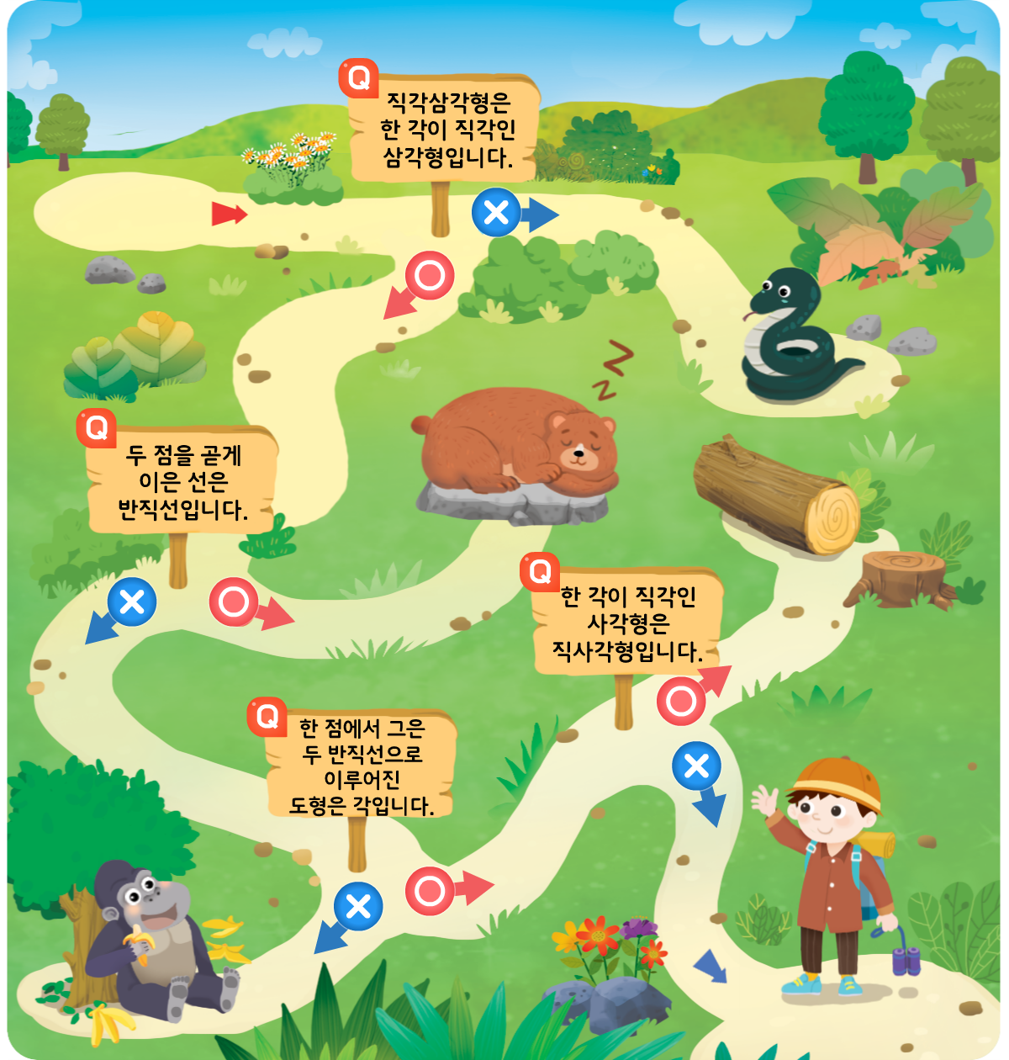
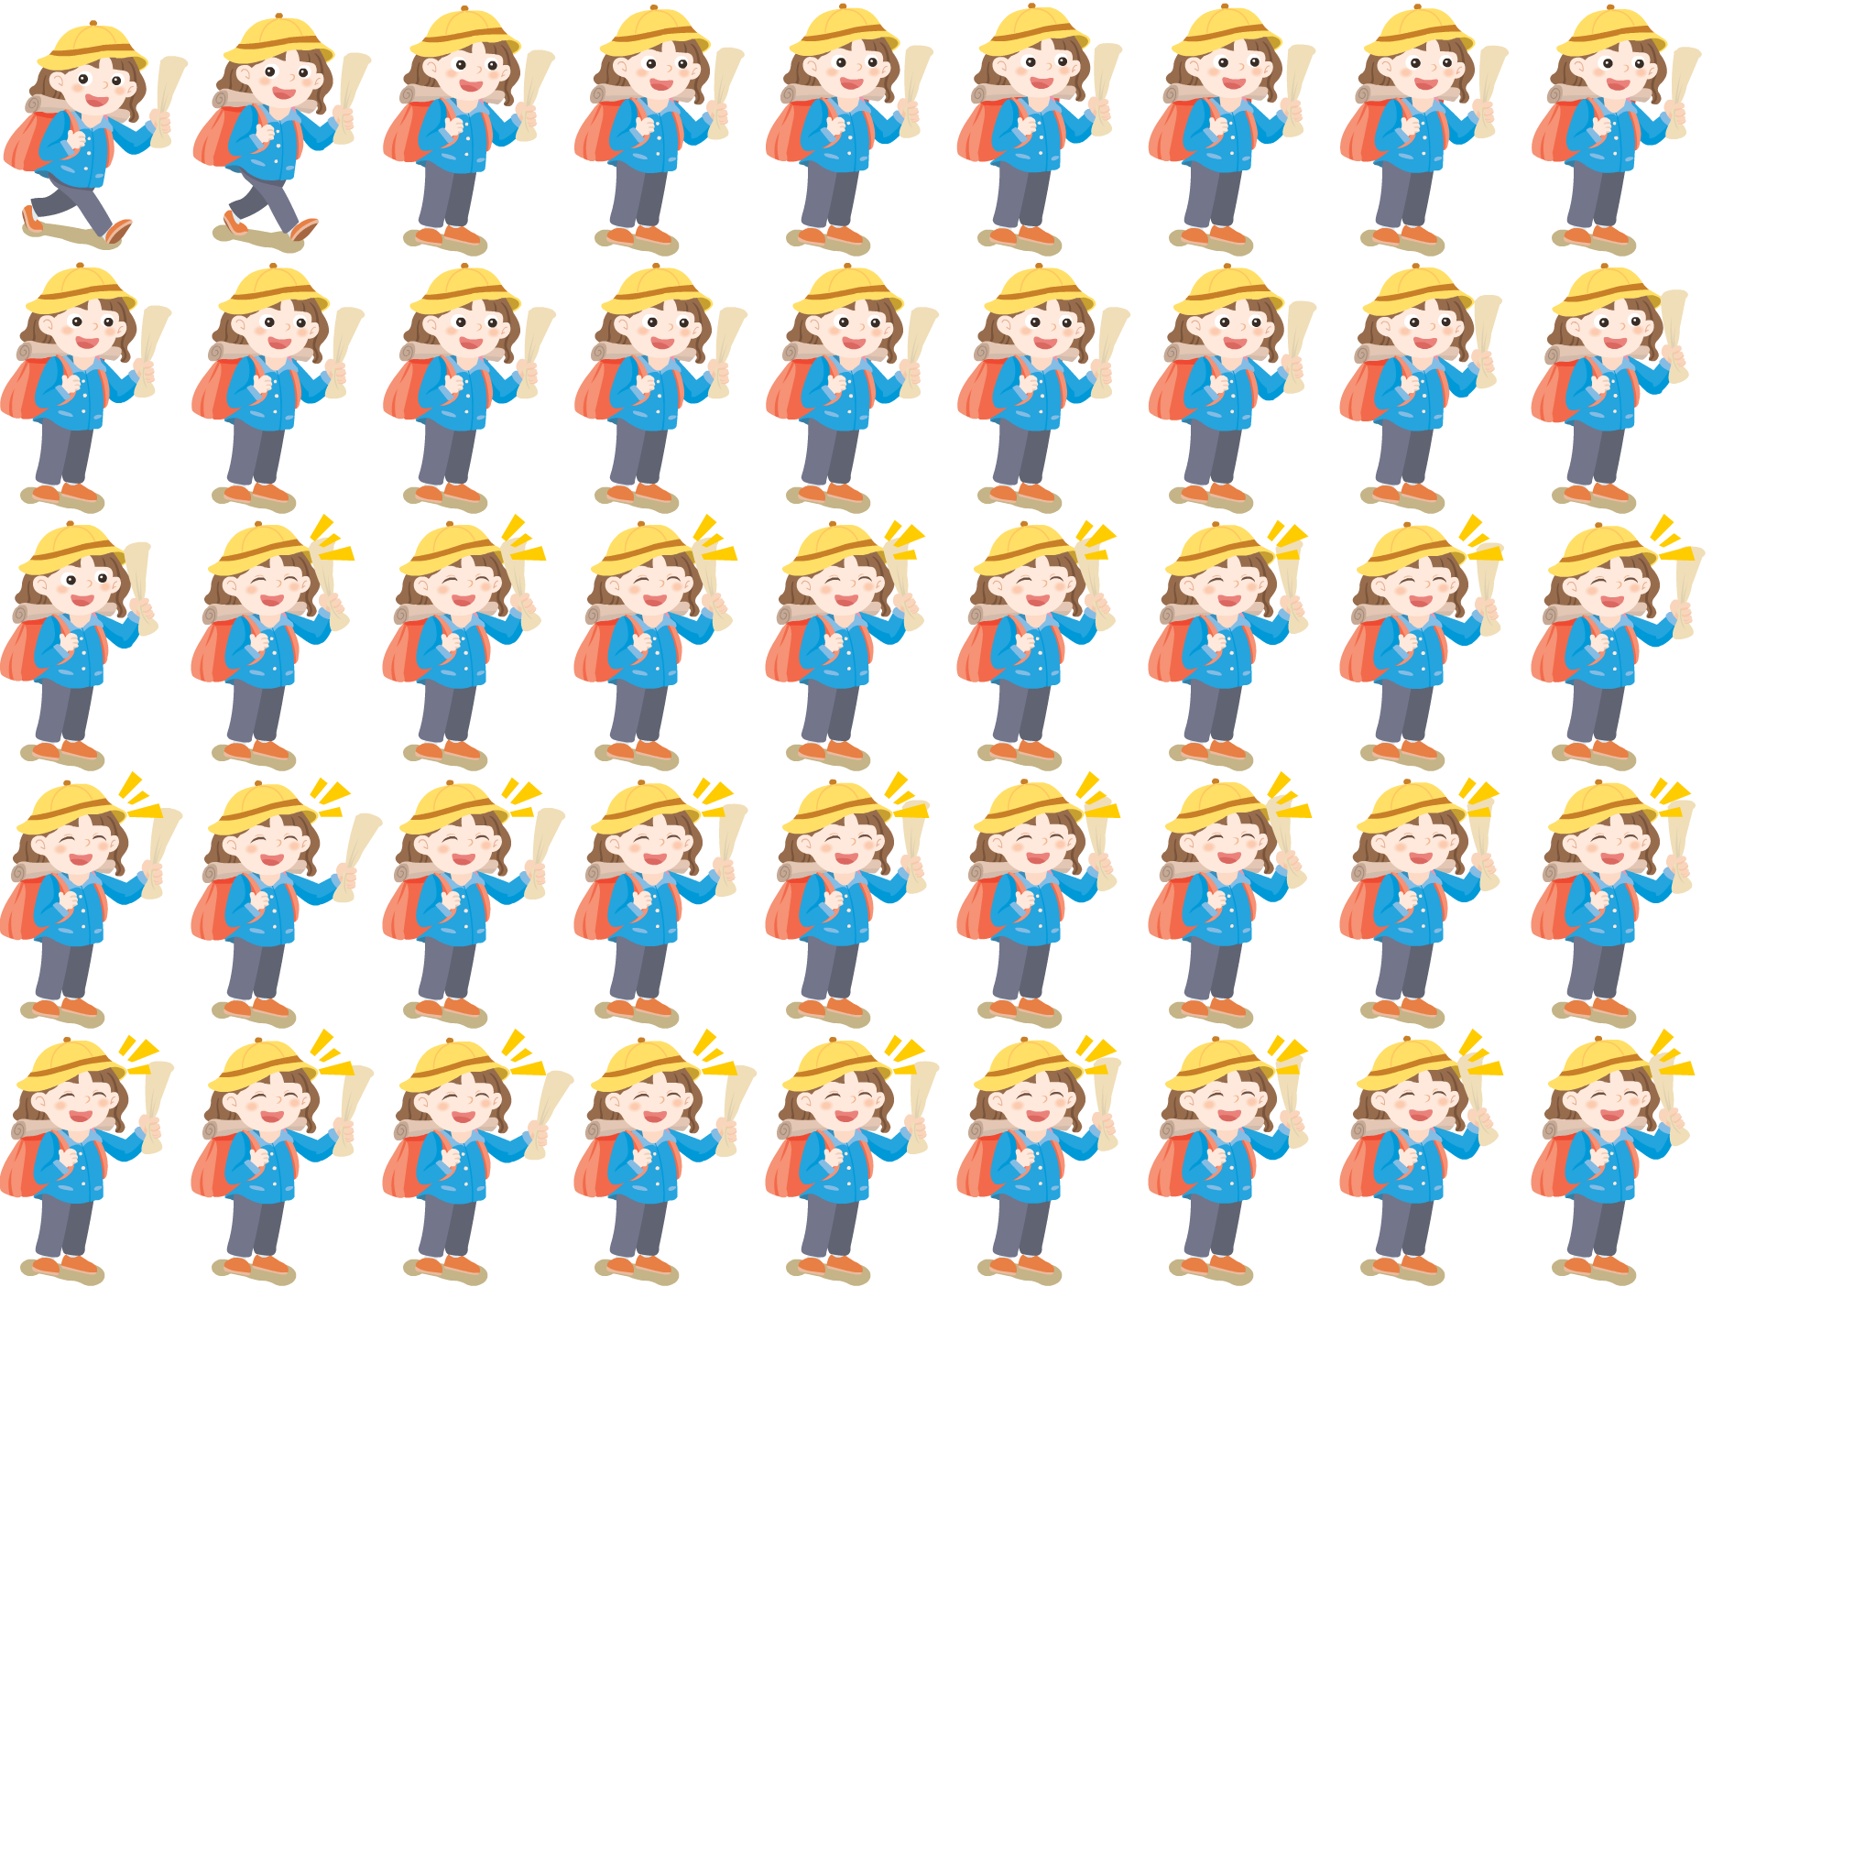

3-1
2. 평면도형
suhi_p_0301_02_0008
08 정리해 보아요
Θ Description & Function
정리해 보아요 │ 34쪽
정리 하기
수학 일기
전자저작물 이미지 넣기. 단 텍스트는 지우고 위에 따로 입혀주세요.
클릭 영역 반짝거리는 이벤트. 정답(O)을 클릭하면 여자아이가 다음 문제로 이동하고 다음 문제의 클릭 영역이 반짝거림.(다음 슬라이드 참고) 오답(X)클릭하면 오답음 나오고 다음 문제로 넘어가지 않음.
세로스크롤 있음. 스크롤은 아래 문제를 풀 때 자동으로 내려감.
전자저작물에 있는 O,X표시처럼 만들어주세요.
클릭 시 문제의 제일 처음으로 돌아감. 토글 이벤트는 없음.
[기능 관련 참고 DVD 개발물]
수학(박) 3-1 지도서\app\resource\contents_sub\lesson02\ops\ms_lesson02\ms_31_2_07_01_01.html
알맞은 것을 찾아 길을 따라가며 배운 내용을 정리해 봅시다.
#3
#1
직각삼각형은
한 각이 직각인
삼각형입니다.
#2
#4
두 점을 곧게 이은 선은
반직선입니다.
삽화 파일명 | bg_scroll_01.png, ms_31_2_07_ani.png 수학(박) 3-1 지도서\app\resource\contents_sub\lesson02\ops\ms_lesson02\images\ms_31_2_07_01_01
한 각이 직각인 사각형은
직사각형입니다.
한 점에서 그은
두 반직선으로
이루어진 도형은 각입니다.
#5

Slide 4
3-1
2. 평면도형
suhi_p_0301_02_0008
08 정리해 보아요
Θ Description & Function
정리해 보아요 │ 34쪽
정리 하기
수학 일기
정답(X)을 클릭하면 여자아이가 다음 문제로 이동하고 다음 문제의 클릭 영역이 반짝거림.(다음 슬라이드 참고) 오답(O)클릭하면 오답음 나오고 다음 문제로 넘어가지 않음.
클릭 시 문제의 제일 처음으로 돌아감. 토글 이벤트는 없음.
[기능 관련 참고 DVD 개발물]
수학(박) 3-1 지도서\app\resource\contents_sub\lesson02\ops\ms_lesson02\ms_31_2_07_01_01.html
알맞은 것을 찾아 길을 따라가며 배운 내용을 정리해 봅시다.
직각삼각형은
한 각이 직각인
삼각형입니다.
두 점을 곧게 이은 선은
반직선입니다.
#1
한 각이 직각인 사각형은
직사각형입니다.
한 점에서 그은
두 반직선으로
이루어진 도형은 각입니다.
#2

Slide 5
3-1
2. 평면도형
suhi_p_0301_02_0008
08 정리해 보아요
Θ Description & Function
정리해 보아요 │ 34쪽
정리 하기
수학 일기
정답(O)을 클릭하면 여자아이가 다음 문제로 이동하고 다음 문제의 클릭 영역이 반짝거.(다음 슬라이드 참고) 오답(X)클릭하면 오답음 나오고 다음 문제로 넘어가지 않음.
클릭 시 문제의 제일 처음으로 돌아감. 토글 이벤트는 없음.
[기능 관련 참고 DVD 개발물]
수학(박) 3-1 지도서\app\resource\contents_sub\lesson02\ops\ms_lesson02\ms_31_2_07_01_01.html
알맞은 것을 찾아 길을 따라가며 배운 내용을 정리해 봅시다.
직각삼각형은
한 각이 직각인
삼각형입니다.
두 점을 곧게 이은 선은
반직선입니다.
한 각이 직각인 사각형은
직사각형입니다.
한 점에서 그은
두 반직선으로
이루어진 도형은 각입니다.
#1
#2

Slide 6
3-1
2. 평면도형
suhi_p_0301_02_0008
08 정리해 보아요
Θ Description & Function
정리해 보아요 │ 34쪽
정리 하기
수학 일기
정답(X)을 클릭하면 여자아이가 다음 문제로 이동하고 다음 문제의 클릭 영역이 반짝거림.(다음 슬라이드 참고) 오답(O)클릭하면 오답음 나오고 다음 문제로 넘어가지 않음.
클릭 시 문제의 제일 처음으로 돌아감. 토글 이벤트는 없음.
[기능 관련 참고 DVD 개발물]
수학(박) 3-1 지도서\app\resource\contents_sub\lesson02\ops\ms_lesson02\ms_31_2_07_01_01.html
알맞은 것을 찾아 길을 따라가며 배운 내용을 정리해 봅시다.
직각삼각형은
한 각이 직각인
삼각형입니다.
두 점을 곧게 이은 선은
반직선입니다.
한 각이 직각인 사각형은
직사각형입니다.
한 점에서 그은
두 반직선으로
이루어진 도형은 각입니다.
#1
#2

Slide 7
3-1
2. 평면도형
suhi_p_0301_02_0008
08 정리해 보아요
Θ Description & Function
정리해 보아요 │ 34쪽
정리 하기
수학 일기
전자저작물처럼 여자아이가 팔을 흔들며 웃는 모션을 넣어주세요.
클릭 시 문제의 제일 처음으로 돌아감. 토글 이벤트는 없음.
[기능 관련 참고 DVD 개발물]
수학(박) 3-1 지도서\app\resource\contents_sub\lesson02\ops\ms_lesson02\ms_31_2_07_01_01.html
알맞은 것을 찾아 길을 따라가며 배운 내용을 정리해 봅시다.
직각삼각형은
한 각이 직각인
삼각형입니다.
두 점을 곧게 이은 선은
반직선입니다.
한 각이 직각인 사각형은
직사각형입니다.
한 점에서 그은
두 반직선으로
이루어진 도형은 각입니다.
#1
#2

Slide 8
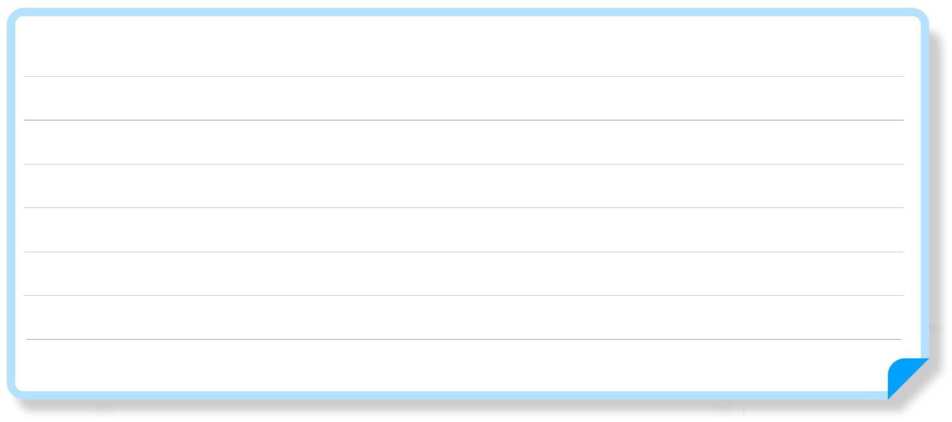
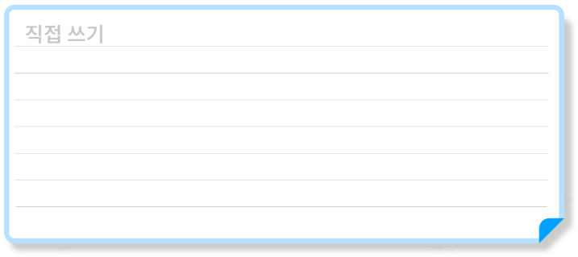


3-1
2. 평면도형
suhi_p_0301_02_0008
08 정리해 보아요
Θ Description & Function
정리해 보아요 │ 34쪽
정리 하기
수학 일기
예 보기 / 직접 쓰기 기능https://cdata2.tsherpa.co.kr/tsherpa/MultiMedia/Flash/2020/curri/index.html?flashxmlnum=yuni4856&classa=A8-C1-31-SS-SS-04-03-04-01-0-0-0&classno=SS_31_04/so_0301_0303_1415/so_0301_0303_1415_202.html 참고
처음에는 직접 쓰기 가능한 형태로 보임. 예 보기 버튼 클릭 시 직접 쓰기 버튼으로 바뀌면서 노트 안의 텍스트가 나옴. 직접 쓰기 버튼 클릭 시 예 보기 버튼으로 바뀌면서 다시 직접 쓰기가 가능한 형태로 바뀜.
배운 것을 되돌아보고 기억해야 할 내용을 써 봅시다.
#1
선분, 직선, 반직선에 대해 배웠습니다.
각, 직각에 대해 배웠습니다.
직각삼각형, 직각사각형 대해 배웠습니다.
정사각형에 대해 배웠습니다.
#2

